Slide 1
我要幫助他嗎？
中學組季軍
學校：保良局姚連生中學
組員：馮詠怡主任、黃如意同學、余欣涵同學

Slide 2
活動一：「四字成語猜猜猜」
學生分組比賽，根據圖像內容，猜出與課堂主題相關的四字成語。

Slide 3
問題一

Slide 4
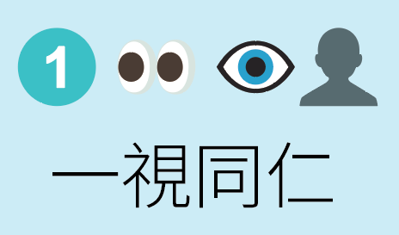
問題一（答案）
平等待人，不分親疏厚薄

Slide 5
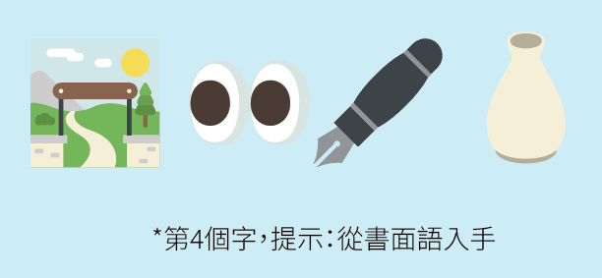
問題二

Slide 6
問題二（答案）
遇見不公平的事，就挺身而出

Slide 7
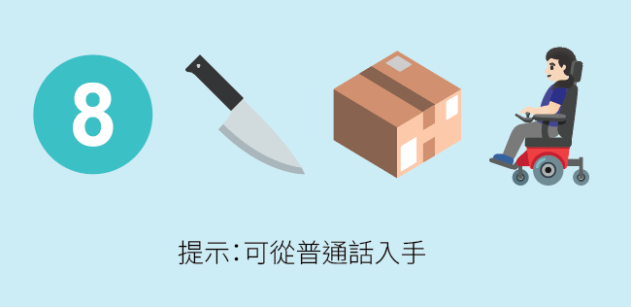
問題三

Slide 8
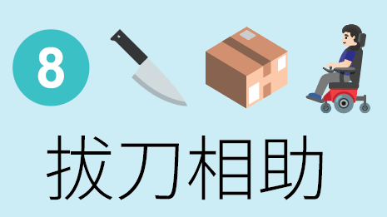
問題三（答案）
見義勇為，打抱不平

Slide 9
問題四

Slide 10
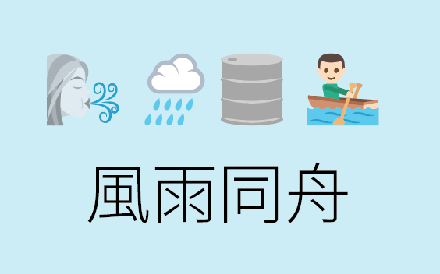
問題四（答案）
在狂風暴雨中同坐一條船，共渡患難

Slide 11
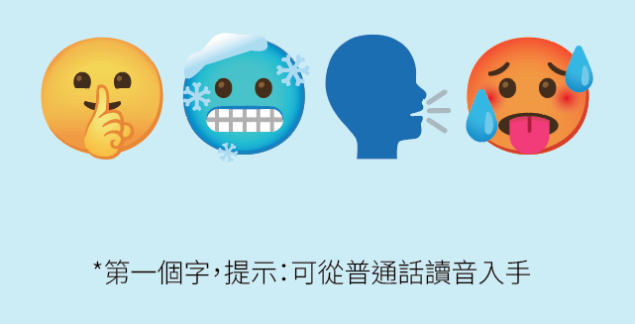
問題五

Slide 12
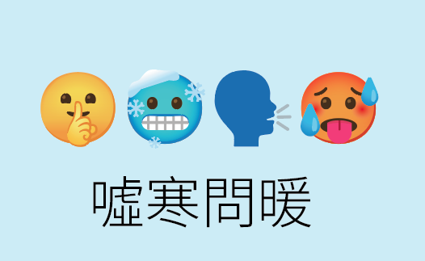
問題五（答案）
慰問別人的生活情況，表示對別人的關心

Slide 13
整理知識
這些成語都與甚麽有關？
這些成語的對象是誰？
你能猜到今天的課題嗎？
Notes:
這些成語都與甚麽有關？(關顧他人)
這些成語的對象是誰？？(所有人)
你能猜到今天的課題嗎？

Slide 14
課堂内容概要
透過小遊戲、觀賞短片及討論，讓大家思考甚麼是「仁愛」？
為甚麼社會需要「仁愛」？
在生活中如何實踐仁愛？

Slide 15
問題討論
甚麼是「仁愛」？
男歡女愛？父母親情？師生同窗？神的愛？

Slide 16
知識增益
簡單來說，「仁」就是愛人；
「仁」字在字形上看從「人」從「二」，它的本質在於人類社會中人們之間相親相愛。

Slide 17
知識增益
「智」與「仁」，在儒家思想中具有十分重要的地位，同為「三達德」（仁、智、勇）及「五常」（仁、義、禮、智、信）之一。
所謂「智」，指能夠明白事理的做人智慧；至於「仁」，則指能夠懷抱萬物的關愛之心。

Slide 18
活動二：觀看短片
觀看與實踐仁愛相關的短片，然後指出仁愛的特徵
當我們開始幫助人
世界就彩色起來了
〔註：教師可自行選取及播放其他與「仁愛」相關的影片。〕

Slide 19
活動二：觀看短片
學生匯報
請概述短片的內容大意。

Slide 20
活動二：觀看短片
學生討論及匯報
以下片中的情境能否展現「仁愛」？為甚麼？

Slide 21
活動二：觀看短片
情境一
片段中的主角一直對其他人的需要漠不關心，冷眼旁觀。可是，有一次過馬路的時候，一位腳步蹣跚的老婆婆突然伸手扶住了他，使他「不得不」幫助起老婆婆來。
Notes:
片中的情境能否展現「仁愛」？為甚麼？
參考答案：
能夠。
老婆婆主動扶着男主角，男主角雖然沒有說話，也沒有拒絕老婆婆，還放慢腳步陪她過馬路，正是因為他看到了婆婆的困境，因此願意幫助她。
當他見到高速駛近的貨車時，雖然驚慌，也沒有撇下婆婆逃走，而是伸手攔住了貨車，可見他心中不以己利為先，而同樣重視他人的需要。

Slide 22
活動二：觀看短片
情境二
片段中的主角自從幫助了老婆婆，他便不再將手插在衣服口袋。看到來不及進電梯的鄰居，也會主動替她擋着快關上的電梯門。
Notes:
片中的情境能否展現「仁愛」？為甚麼？
參考答案：
能夠。所謂「勿以善小而不為」，男主角以同理心體諒鄰居的處境，舉手之勞便能夠展現關心他人的特質。

Slide 23
活動二：觀看短片
情境三
片段中的主角再次遇到從前被自己無視的小女孩。這一次，他伸手替她抓住了快要飛走的汽球。
Notes:
片中的情境能否展現「仁愛」？為甚麼？
參考答案：能夠。所謂「勿以善小而不為」，主角以同理心體諒鄰居的處境，舉手之勞便能夠展現關心他人的特質。

Slide 24
活動二：觀看短片
情境四
片段中的主角停在招募義工的攤位前，成為了當中的一員。
Notes:
片中的情境能否展現「仁愛」？為甚麼？
參考答案：
能夠。男主角比以往「路見不平，拔刀相助」更進一步，他嘗試主動接觸那些需要幫助的人，是「懷抱萬物的關愛之心」。

Slide 25
小結
「仁愛」的核心意義：懷抱萬物的關愛之心，對別人的寬仁慈愛、愛護、同情的感情。
「仁愛」應用範圍廣泛：家庭裏父母、子女，互相之間產生慈、孝、友、悌等倫理關係；朋友之間的具誠信之德的關係。

Slide 26
反思

Slide 27
反思
若代入短片中的角色，得到陌生人的幫助，會有甚麼感覺？
情境（一）過馬路的老婆婆
情境（二）趕時間的升降機乘客
情境（三）丟失汽球的小妹妹
情境（四）派傳單的義工

Slide 28
反思
我們會感覺到：
被關心
被愛
受尊重

Slide 29
反思
甚麼原因促使男主角改變自己的態度？
中華文化中怎樣教導我們實踐仁愛？
Notes:
（學生自由分享）
參考建議：
男主角的改變是由於老婆婆的主動求助，使他能理解到婆婆的需要和困難。[同理心]
我們設身處地，便能明白他人的處境，將心比己，也能去關心和愛護其他人。

Slide 30
總結
了解仁愛是指人與人之間的相親相關係。
藉「設身處地」，「己欲達而達人」的精神，就可以實踐「仁愛」。
當社會上愈多人懂得「仁愛」並「推己及人」，生活會變得更有安全感和幸福感。

